Slide 1
昇霧界哨
資料來源：永豐銀行

Slide 2
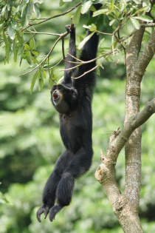
大長臂猿
全身濃密的毛呈黑色，喉囊裸露在外，肢體修長。馬來西亞、印尼、蘇門達臘及婆羅洲等地的雨林及密林中。雜食性，以樹葉、水果、小鳥等為食

Slide 3
資料來源：
http://newweb.zoo.gov.tw/Pager/Show/ZooData_Index_Main.aspx?Zone_ID=3&Menu_URL_ID=090824181230554572

